Slide 1
COUNSELING PREOPERATORIO
Ilenia grandone, md
Consigliere area nutrizionale sicob
Centro multidisciplinare per la terapia e cura dell’obesita’ – azienda ospedaliera santa maria terni

Slide 2
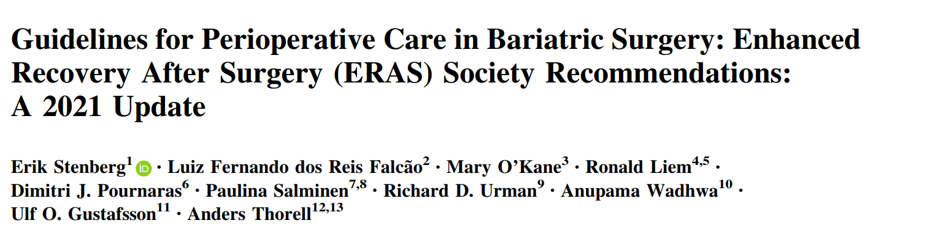
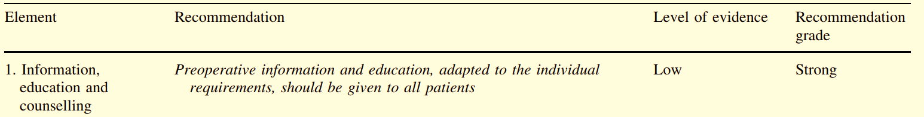
“The patient scheduled for bariatric surgery must be well informed of the impact of extensive changes associated with life after bariatric surgery”

Slide 3

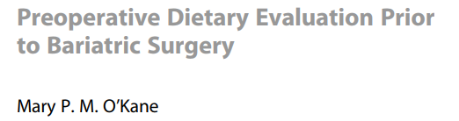
Raccolta anamnestica – alert
Anamnesi personale, stile di vita, occupazione che potrebbero condizionare le scelte del paziente
Anamnesi ponderale e storia di weight cycling e terapie farmacologiche (… «People with obesity may be reluctant to discuss their diet because of weight bias and fear of being judged by health-care professionals»)
Anamnesi alimentare dettagliata con particolare attenzione a presenza di allergie o intolleranze, esclusioni alimentari (pazienti vegetariani o vegani) nonchè comportamenti disfunzionali, storia o sospetto di DNA al fine di impostare adeguato percorso educativo e counseling ( «…Certain eating behaviors are associated with improved weight loss after bariatric surgery. These include stopping eating when feeling full and not eating continuously throughout the day… »)
Abitudine alcolica , uso frequente di bevande zuccherate («…High alcohol consumption can increase the risk of postoperative complications—mainly infectious and related to wound healing…»)
aderhence

Slide 4

Sleeve
Bypass
BIB

Slide 5
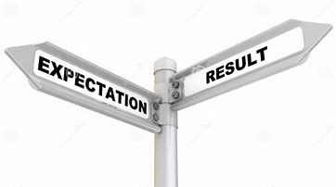
Counseling
Implementare la conoscenza del paziente sull’impatto della tecnica chirurgica sul peso e sullo stile di vita valutando la presenza di false aspettative
Necessità di un percorso educazionale dietetico personalizzato preoperatorio
Informazioni dettagliate rispetto al percorso dietoterapico postoperatorio
Necessità di assumere integrazioni vitaminiche potenzialmente a vita
Possibilità di ricomparsa dei comportamenti disfunzionali a distanza, contestualmente alle alterazioni fame/sazietà e alla modifica dei gusti
Possibilità di recupero del peso

Slide 6


Slide 7
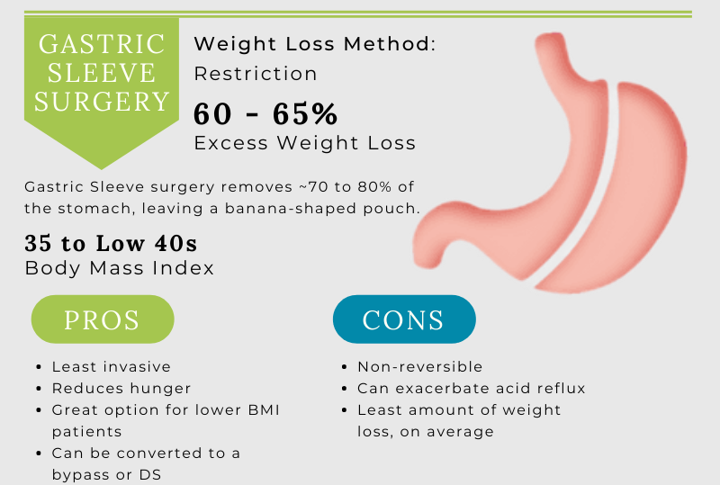

Counseling
Discutere in merito alle aspettative del paziente sul calo ponderale anche relazionate alla procedura chirurgica

Slide 8
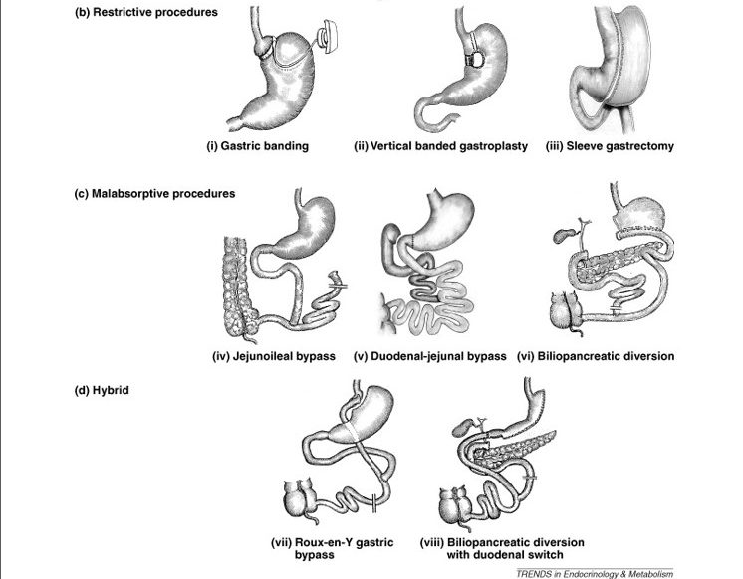
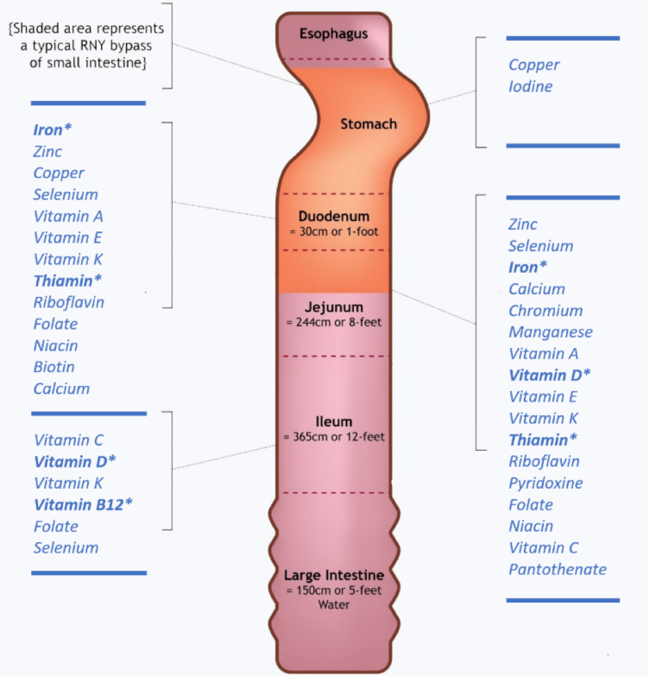

Slide 9
Counseling
Implementare la conoscenza del paziente sull’impatto della tecnica chirurgica sul peso e sullo stile di vita valutando la presenza di false aspettative
Necessità di un percorso educazionale dietetico personalizzato preoperatorio
Informazioni dettagliate rispetto al percorso dietoterapico postoperatorio
Necessità di assumere integrazioni vitaminiche potenzialmente a vita
Possibilità di ricomparsa dei comportamenti disfunzionali a distanza, contestualmente alle alterazioni fame/sazietà e alla modifica dei gusti
Possibilità di recupero del peso

Slide 10

Approccio nutrizionale preintervento
Cinque pasti?! Io faccio un solo pasto al giorno…la cena!
Ve lo dico fin da subito… è tutto inutile! Posso dimagrire solo con l’intervento
«Tra quanto mi operano?! Se lasciamo passare altro tempo ingrasserò altri 10 kg»
«Tutti questi carboidrati! : Ma io così ingrasso! Sono abituata a mangiare la pasta una sola volta a settimana»
«E’ tutto inutile! Ho già provato tutte le diete, così non dimagrirò mai»
Fernando Botero, Mona Lisa, 1978

Slide 11

…Optimizing the patient’s diet is essential prior to surgery
Tecniche di automonitoraggio
Sessioni di educazione alimentare preoperatorie, anche al fine di lavorare sui comportamenti disfunzionali
Una migliore aderenza al percorso dietetico preoperatorio è indice di migliore outcome chirurgico e maggiore compliance postoperatoria

Slide 12
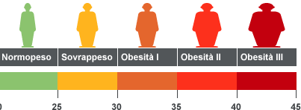
APPROCCIO NUTRIZIONALE PREINTERVENTO
VLCD
VLCKD
BIB
LCD
VLCD
TRATTAMENTO CONSERVATIVO
OBESITA’ PATOLOGICA
Notes:
Le attuali indicazioni alla chirurgia bariatrica fanno riferimento alla gravità dell’obesità e alla potenziale reversibilità del quadro clinico. Classicamente, a partire dalla Consensus Conference del National Institute of Health Americano (1991)19, si considera dirimente l’Indice di Massa Corporea (BMI, Body Mass Index), considerato anche nella sua dimensione storica come massimo valore raggiunto dal paziente. Questo consente di dare indicazione all’intervento di chirurgia bariatrica. Il BMI è, infine, valutato, insieme a paramentri metabolici, funzionali e psicologici sempre in un bilancio complessivo fra rischi e benefici, in pazienti con: • BMI >40 kg/m2 , in assenza di ogni altra comorbilità; • BMI >35 kg/m2 , in presenza di comorbilità fra quelle classicamente considerate come associate all’obesità (Tabella 3), tra cui il diabete mellito di tipo 2 (T2DM) resistente al trattamento medico

Slide 13
Counseling
Implementare la conoscenza del paziente sull’impatto della tecnica chirurgica sul peso e sullo stile di vita valutando la presenza di false aspettative
Necessità di un percorso educazionale dietetico personalizzato preoperatorio
Informazioni dettagliate rispetto al percorso dietoterapico postoperatorio, sugli effetti collaterali e sul follow up nutrizionale a breve e lungo termine
Necessità di assumere integrazioni vitaminiche potenzialmente a vita
Possibilità di ricomparsa dei comportamenti disfunzionali a distanza, contestualmente alle alterazioni fame/sazietà e alla modifica dei gusti
Possibilità di recupero del peso

Slide 14
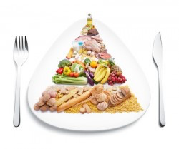
NUTRIZIONE NEL POST-INTERVENTO
PROGRESSIONE DELLO SCHEMA NUTRIZIONALE
ALIMENTI SEMI-LIQUIDI
ALIMENTI SEMI-SOLIDI
ALIMENTI
SOLIDI
ALIMENTI LIQUIDI
SICOB, Linee guida di chirurgia dell’obesità. Edizione 2016
Notes:
Dopo tutte le procedure chirurgiche è fondamentale seguire una serie di diete di svezzamento caratterizzate da una progressione di consistenza alimentare crescente:
DIETA LIQUIDA A BASSISSIMO RESIDUO (CLEAR LIQUID DIET) PER 24/48 ORE
DIETA LIQUIDA (FULL LIQUID DIET)
DIETA SEMILIQUIDA ( PUREED DIET)
DIETA SEMISOLIDA CON ALIMENTI TRITATI
DIETA SOLIDA DI MANTENIMENTO
Subito dopo l'intervento, nelle prime otto settimane post operatorie, l'obiettivo principale è quello di mantenere un'adeguata idratazione ed ottenere un idoneo introito di nutrienti e proteine tali da favorire la guarigione e minimizzare la perdita di massa muscolare. (57, 207)

Slide 15

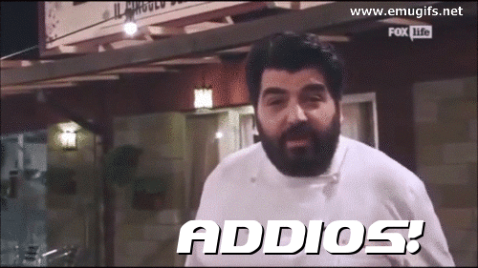
Tempi e modi
Patients need to be aware that they must eat slowly and chew their food well.
Variazioni della tempistica, della consistenza, dei volumi, dei condimenti…
…Some patients may struggle with this because of lack of cooking skills.

Slide 16
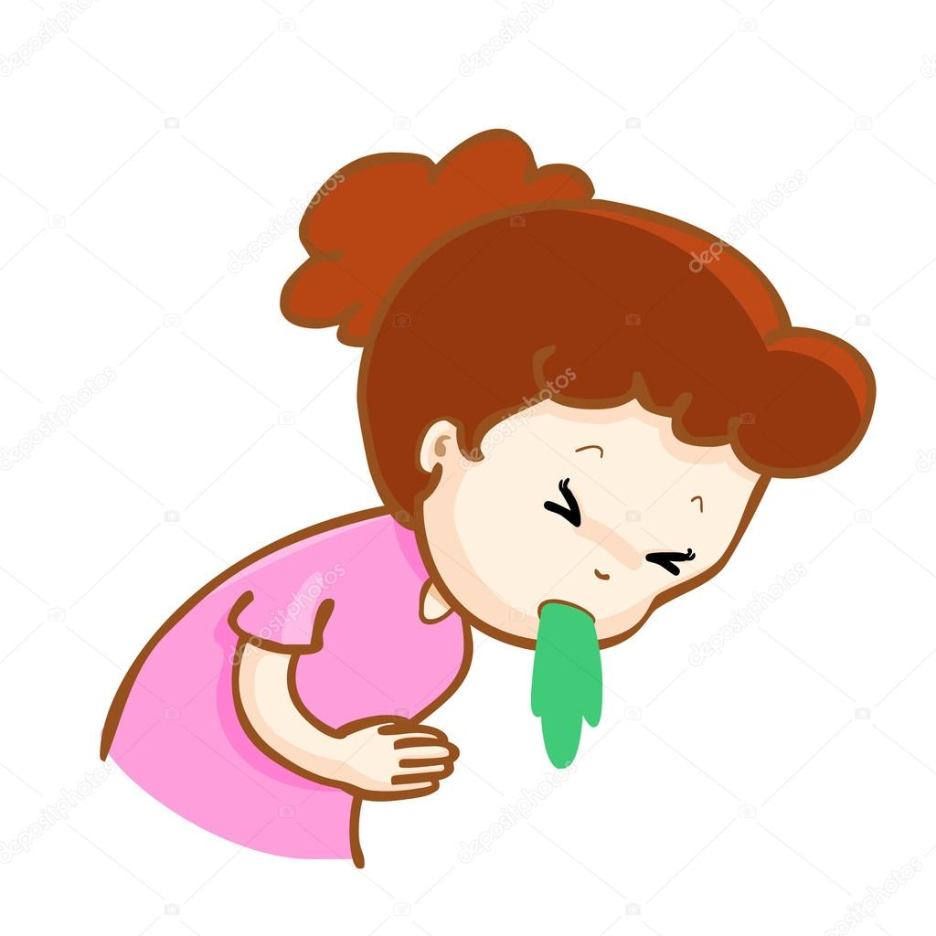

Effetti collaterali e loro importanza
Comparsa di vomito precoce o tardivo…possibile sintomo di complicanza postoperatoria o rischio di malnutrizione per l’instaurarsi di fenomeni di adattamento
Stipsi…!

Slide 17

DURATA DEL PASTO >30 MINUTI
ADEGUATA
IDRATAZIONE
ACQUISIZIONE CAPACITÀ DI RICONOSCERE RIPIENEZZA
ADEGUATA MASTICAZIONE
MODIFICAZIONE DEL GUSTO
DIETA EQUILIBRATA
SCELTA ALIMENTI
PIANIFICAZIONE GIORNATA ALIMENTARE
ATTENZIONE A :
GRAZING
SOFT EATING
SWEET EATING
RIPIENEZZA GASTRICA
NAUSEA
VOMITO
REFLUSSO GASTRO-ESOFAGEO
Notes:
- FREQUENZA PASTI
VOLUME PASTI ( 150-200 ML MAX)
LIQUIDI LONTANO DAI PASTI
DURATA PASTI
QUALITA’ DEL CIBO ( -EVITARE CIBI ALTO CONTENUTO ZUCCHERO E GRASSI -CARNI BIANCHE MENO FIBROSE PiU’ DIGERIBILI RISPETTO A MANZO - VERDURE TAGLIATE SOTTILI EVITANDO QUELLE MOLTO FIBROSE - PASTI ASCIUTTI - PANE TOSTATO)
ABITUDINI ALIMENTARI DISFUNZIONALI: - GRAZING ( PZ TENDONO A FRAZIONARE TROPPO L’ALIMENTAZIONE) - SOFT EATING - SWEET EATING
E’ NECESSARIO CHE IL PAZIENTE ARRIVI ALL’INTERVENTO COSCIENTE DELL’IMPORTANZA DELLE MODIFICHE DELLE ABITUDINI ALIMENTARI E NELLO STILE DI VITA E DELLE REGOLE DA SEGUIRE IN TAL SENSO PER TUTTA LA VITA.
TALI REGOLE VANNO ACQUISITE NEL CORSO DEL COMPLESSO PERCORSO MULTIDISCIPLINARE E, IN PARTICOLARE PSICO-NUTRIZIONALE, PREVISTO NELLE FASI PRE E POST INTERVENTO.
IL SUPPORTO MULTIDISCIPLINARE E’ FONDAMENTALE PER L’OTTENIMENTO ED IL MANTENIMENTO DEI RISULTATI.

Slide 18
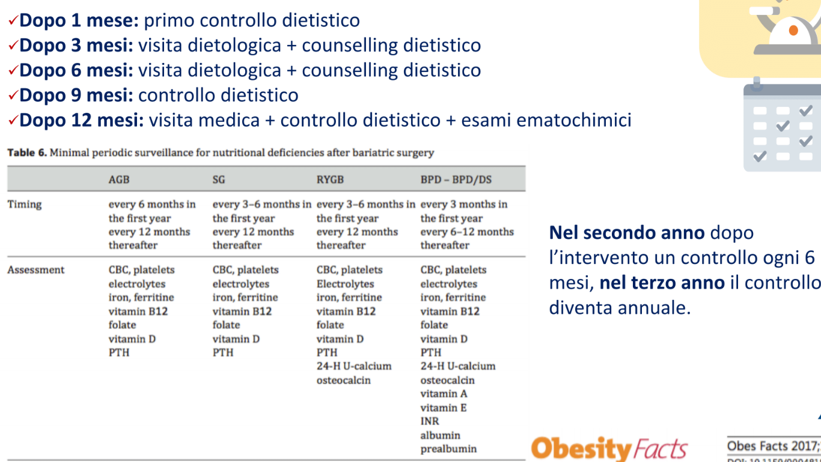

Slide 19
Counseling
Implementare la conoscenza del paziente sull’impatto della tecnica chirurgica sul peso e sullo stile di vita valutando la presenza di false aspettative
Necessità di un percorso educazionale dietetico personalizzato preoperatorio
Informazioni dettagliate rispetto al percorso dietoterapico postoperatorio e al follow up nutrizionale a breve e lungo termine
Necessità di assumere integrazioni vitaminiche potenzialmente a vita
Possibilità di ricomparsa dei comportamenti disfunzionali a distanza, contestualmente alle alterazioni fame/sazietà e alla modifica dei gusti
Possibilità di recupero del peso

Slide 20

The importance of vitamin and mineral supplements and lifelong adherence with them should also be covered.
Patients should be aware that they are making a
commitment to adhering with long-term postoperative nutritional monitoring.

Slide 21
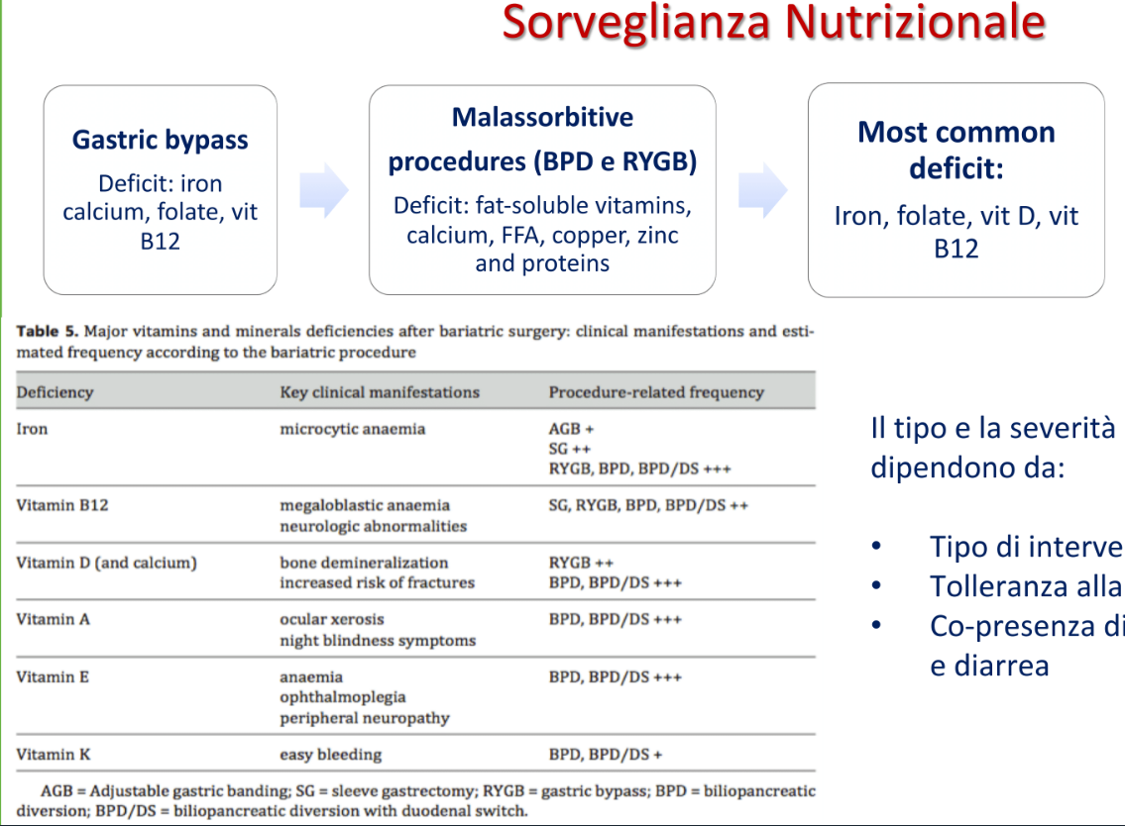
Sorveglianza nutrizionale
Notes:
Rispettando la cadenza degli incontri di monitoraggio per tutte le tipologie di intervento chirurgico

Slide 22
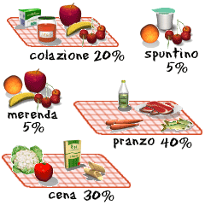
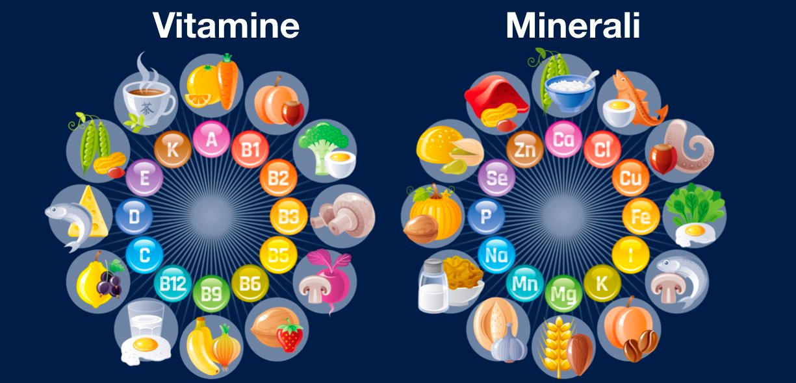

Importanza follow- nutrizionale
PIANIFICAZIONE ALIMENTAZIONE IN 5 PASTI
PRESENZA DI TUTTI I MICRO-NUTRIENTI
INTEGRAZIONE MULTI-VITAMINICA E MULTI-MINERALE SPECIFICA
EVENTUALMENTE:
- INTEGRAZIONE PROTEICA
10
giorni
2
settimane
1
mese
3
mesi
6
mesi
Dimissione
TD
TD
TD
ADEGUATO SVEZZAMENTO + ADEGUATA INTEGRAZIONE
Notes:
La maggior parte dei pazienti perde in sei mesi dal 30% al 60% dell’eccesso di peso corporeo. Il decremento ponderale si va a stabilizzare solitamente nel corso di 12-18 mesi, alla fine dei quali viene raggiunto l'obbiettivo stabilito.
L’obiettivo non è solo la prevenzione ed il trattamento tempestivo di eventuali complicanze chirurgiche, ma anche il monitoraggio dei risultati in termini di calo ponderale, qualità della vita e di controllo delle eventuali patologie associate.
L’adempimento degli obiettivi che il follow-up si prefigge necessita quindi l’adesione convinta del paziente e la necessità di coesione tra i vari operatori che seguono tale ambulatorio multidisciplinare. (62)
La frequenza di controlli clinici e strumentali dopo chirurgia bariatrica varia in relazione alle caratteristiche del paziente, al tipo di intervento eseguito ed alla gravità delle comorbilità presenti al momento dell’intervento. (235)
I controlli clinici, nel primo periodo più serrati, vengono effettuati inizialmente a distanza di quindici giorni e coincidono con le tempistiche delle varie fasi della dieta.
Una volta raggiunta la fase solida di adattamento il paziente viene seguito inizialmente con cadenza mensile, successivamente ogni tre mesi.
Durante il secondo anno i tempi vengono ulteriormente allungati e i follow up divengono annuali a partire dal terzo anno.
A ogni visita viene valutata la perdita di peso, l’andamento clinico delle eventuali comorbilità e lo stato nutrizionale, e andranno escluse complicanze di tipo post-chirurgico.
Inoltre risulta fondamentale approfondire il comportamento alimentare e, di conseguenza, l’aderenza al regime alimentare. (237-238)
L’efficacia di tale approccio nell’indurre una stabile perdita di peso e nel mantenerla nel tempo è sostenuta dal cambiamento dello stile di vita e della condotta alimentare nel paziente tale da stabilizzare il dimagrimento ottenuto nel tempo.

Slide 23
Counseling
Implementare la conoscenza del paziente sull’impatto della tecnica chirurgica sul peso e sullo stile di vita valutando la presenza di false aspettative
Necessità di un percorso educazionale dietetico personalizzato preoperatorio
Informazioni dettagliate rispetto al percorso dietoterapico postoperatorio e al follow up nutrizionale a breve e lungo termine
Necessità di assumere integrazioni vitaminiche potenzialmente a vita
Possibilità di ricomparsa dei comportamenti disfunzionali a distanza, contestualmente alle alterazioni fame/sazietà e alla modifica dei gusti con conseguente possibilità di recupero del peso

Slide 24
Weight regain after bariatric surgery
Significant WR (≥15%) occurs in 25–35% of patients 2–5 years after surgery¹
However, there is no generally accepted definition for WR. Most are based on kg, BMI units or %EWL²
Amount of weight regain (%)³
5–10
Years from RYGB
BMI, body mass index; EWL, excess weight loss; RYGB, Roux-en-Y gastric bypass; WR, weight regain
1. Cooper et al. Obes Surg 2015;25:1474–81; 2. Karmali et al. Obes Surg 2013;23:1922–33; 3. Jirapinyo et al. BMJ Open Gastroenterol 2017;4:e000153
Notes:
Ed è per questo motivo che compare il fenomeno del weight regain a distanza più o meno variabile dagli interventi chirurgici, fenomeno che interessa particolarmente gli interventi di tipo restrittivo ma non solo

Slide 25

Cause di Weight Regain
Variazioni endocrino metaboliche
Scarsa aderenza alla dieta e ai follow up
Inattività fisica
Disturbi dell’umore – Disturbi del comportamento alimentare
Problematiche anatomiche/chirurgiche
Notes:
Come già detto tra le cause del wr si riconoscono cause endocrino metaboliche, una scarsa aderenza da parte del paziente ai follow up ambulatoriali associata alla scarsa attività fisica e tutti i disturbi dell’umore che spesso si traducono in disturbi del comportamento alimentare vecchi o nuovo

Slide 26
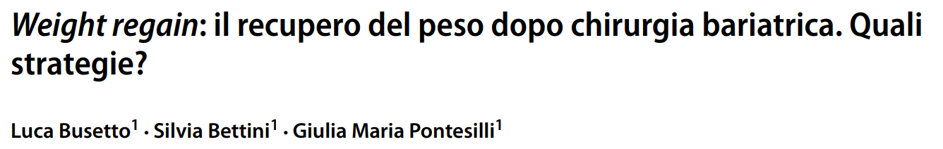
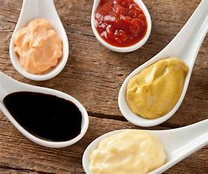
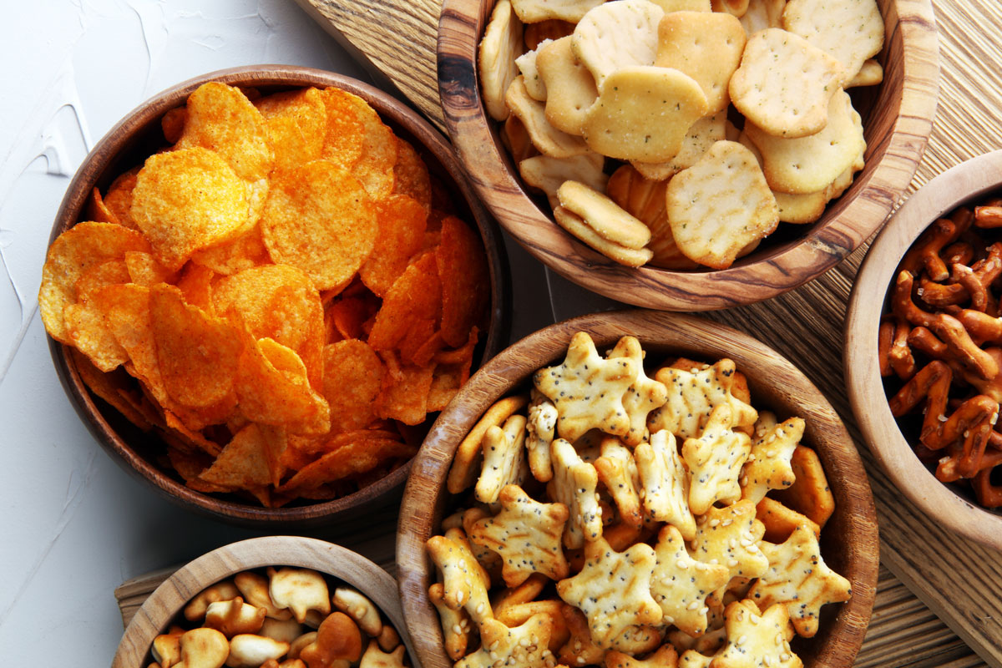


Con il passare del tempo, anche a causa delle alterazioni nei livelli di ormoni intestinali precedentemente citate, il paziente post-chirurgico tende ad aumentare l’intake calorico, spesso facendo scelte alimentari non aderenti alle indicazioni dietetiche fornite dagli specialisti: aumenta l’assunzione di cibi processati e/o ad alto contenuto calorico, di cibi fritti, di carboidrati raffinati, di bevande ricche di calorie e consuma un’insufficiente quantità di cibi a elevato contenuto di proteine o di fibre.
A questo squilibrio dietetico spesso si associa anche lo svolgimento di un’insufficiente quantità di esercizio fisico (generalmente considerata inferiore ai 150 minuti settimanali), legata alle varie ‘barriere all’esercizio fisico’
Notes:
La scarsa aderenza ai follow up è sempre sinonimo di scarsa aderenza alla dieta, sostenuta anche dalle alterazioni enteroormonali che abbiamo precedentemente citato, e che induce il paziente ad aggirare per così dire l’ostacolo utilizzando strategie alimentari tollerabili per le modifiche anatomiche post intervento, scegliendo alimenti a densità energetica molto alta. D’altro canto persisitono spesso tutte quelle barriere alla realizzazione di attività fisica già preesistenti all’intervento , vuoi legate all assenza di programmi di riabilitazione dedicati., vuoi legati a limitazioni del paziente anche correlate all’immagine corporea che spesso peggiora dopo l’intervento stesso

Slide 27
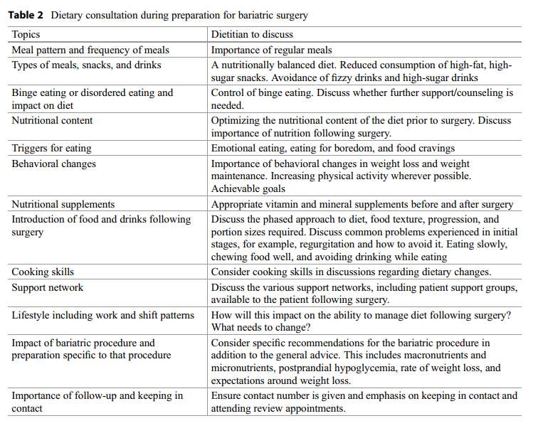

Slide 28


Slide 29
Grazie

